Slide 1
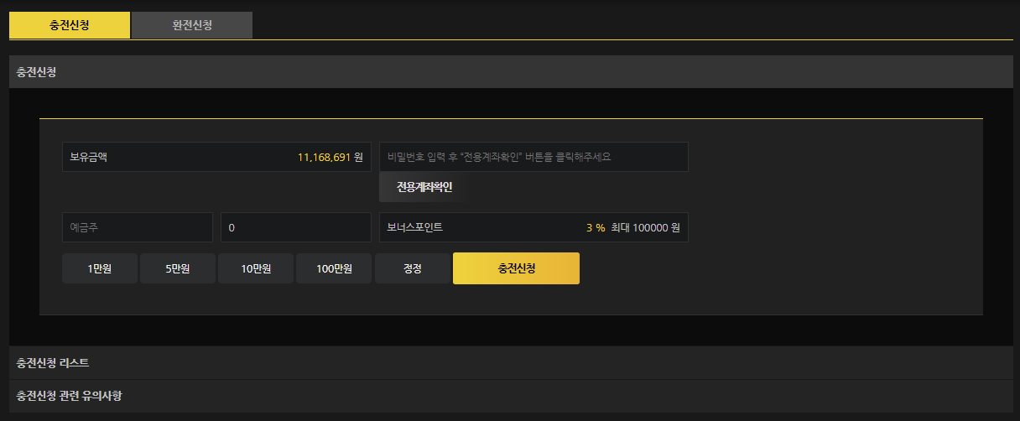
[프론트] 충전신청
1
‘충전신청’ → ‘캐쉬 충전신청‘으로 변경
‘코인신청‘ 탭 추가
1
캐쉬 충전신청
코인 충전신청
환전신청
캐쉬 충전신청

Slide 2
[프론트] 충전신청> 코인 충전신청
1
코인 충전신청
1
캐쉬 충전신청
코인 충전신청
환전신청
2
코인 충전신청
2
2-1
코인충전 설명서 팝업으로 표시
(2페이지 참고)
주의사항
▷ 코인 거래소에서 코인 구매 후에 머니로 전환 신청해야 합니다.
▷ 거래도 아이디 : 본인 로그인 아이디
▷ 타인 명의 입금은 절대 충전 불가
▷ 등록된 환전 계좌로만 입금 가능
▷ 1회 최대 한도 없음
▷ 카카오페이, 토스 이용 불가능
▷ 23:00~24:00까지 거래소 점검으로 충전 확인 불가능
▷ 코인충전/거래소 이용방법은 ‘코인충전 설명서’를 참조 바랍니다.
2-1
코인 충전 설명서
2-2
코인충전바로가기 : 네오덱스 사이트로 이동
→ 네오덱스에서 코인 구매가 완료되면 머니에 반영
2-2
코인 충전 바로가기
2-3
코인 충전 금액 리스트가 표시된다.
‘삭제’버튼을 누르면 해당 내역이 삭제된다.
2-3
No | 신청일시 | 충전금액 | 상태 | 삭제
2 | 2021-08-10 09:52:50 | 1,000,000 원 | 완료
1 | 2021-08-09 17:22:32 | 1,000,000 원 | 완료
삭제
삭제
1

Slide 3
[프론트] 정산조회> 회원목록
캐쉬 충전신청
코인 충전신청
환전신청
코인충전 설명서 팝업으로 표시
팝업창 내 스크롤
1
1
코인 충전신청
주의사항
▷ 코인 거래소에서 코인 구매 후에 머니로 전환 신청해야 합니다.
▷ 거래도 아이디 : 본인 로그인 아이디
▷ 타인 명의 입금은 절대 충전 불가
▷ 등록된 환전 계좌로만 입금 가능
▷ 1회 최대 한도 없음
▷ 카카오페이, 토스 송금 이용 불가능
▷ 23:00~24:00까지 거래소 점검으로 충전 확인 불가능
▷ 코인 거래소와 자동 연동되며, 거래소에서 코인 구매 후 새로 고침 시에 구매내역이 반영됩니다.
코인충전 설명서
코인충전 바로가기
코인 보유 머니 :
보유 코인 확인 버튼을 클릭해주세요
보유코인 확인
게임 머니로 전환
No | 신청일시 | 충전금액 | 상태 | 삭제
2 | 2021-08-10 09:52:50 | 1,000,000 원 | 완료
1 | 2021-08-09 17:22:32 | 1,000,000 원 | 완료
삭제
삭제
1

